Slide 1

Gouvernance et organisation d'un SI
La gouvernance des systèmes d'information (SI) est essentielle pour garantir l'efficacité et la sécurité des SI d'une organisation. Elle vise à aligner les SI avec les objectifs stratégiques de l'entreprise, à maximiser leur utilisation et à garantir la création de valeur. Voici quelques éléments clés de la gouvernance des SI.

Slide 2

1. Questions fréquentes sur la gouvernance des SI
Qu'est-ce que la gouvernance des SI ?
Quel est le but de la gouvernance des SI ?
La gouvernance des SI désigne l'ensemble des processus, structures et politiques qui guident et supervisent la gestion des SI au sein d'une organisation.
Le but de la gouvernance des SI est d'assurer l'alignement stratégique des SI sur les objectifs de l'entreprise, d'optimiser leur utilisation, de garantir leur sécurité et de maximiser la création de valeur.
Quels sont les éléments clés de la gouvernance des SI ?
Les éléments clés de la gouvernance des SI incluent l'alignement stratégique, les structures de gouvernance, les politiques et les normes, la gestion des risques, la performance et la mesure, et la collaboration entre les parties prenantes.

Slide 3
2. Gouvernance des SI : Alignement stratégique
Comprendre les besoins de l'entreprise
Définition des contributions
Cohérence avec les priorités
La compréhension claire des objectifs et des besoins de l'entreprise permet de bien définir sa roadmap et sa stratégie.
La réalisation des objectifs de l'entreprise passe par une gouvernance et des contributions clairement définies.
Pour garantir l'alignement stratégique, les investissements technologiques doivent être cohérents avec les priorités de l'entreprise.

Slide 4
3. Structures de gouvernance des SI
a. Comité de gouvernance SI
b. Comité directeur informatique
c. Équipe de direction dédiée aux SI

Slide 5
3.a. Comités de gouvernance SI
Les comités de gouvernance sont un élément clé de la gestion efficace des SI. Ils sont responsables de la supervision et de la gestion des projets et des opérations des SI, de la définition des politiques et des normes, et de la gestion des risques. Le comité de gouvernance SI travaille en collaboration avec les parties prenantes pour garantir l'alignement stratégique et la réussite des SI.

Slide 6

3.b. Comité directeur informatique
Le comité directeur informatique est responsable de la planification stratégique des SI de l'entreprise. Il définit les priorités, alloue les ressources et supervise les projets pour s'assurer que les SI sont alignés sur les objectifs de l'entreprise. Le comité soutient également les initiatives de numérisation et de transformation numérique de l'entreprise.

Slide 7

3.c. Équipe de direction dédiée aux SI
L'équipe de direction dédiée aux SI est responsable de la mise en œuvre de la stratégie de SI de l'entreprise. Elle supervise la planification, la conception, la mise en œuvre et la maintenance des systèmes et des applications des SI. L'équipe travaille en étroite collaboration avec les parties prenantes pour garantir que les SI répondent aux besoins de l'entreprise.

Slide 8
4. Politiques et normes des SI
1
Sécurité des données
Les politiques et les normes en matière de sécurité des données sont essentielles pour garantir la protection de l'entreprise et de ses clients.
Conformité réglementaire
2
Les SI doivent être conformes aux lois et réglementations applicables pour éviter les sanctions et les amendes.
3
Gestion des projets
Les politiques et les normes en matière de gestion de projet garantissent que les projets sont réalisés de manière cohérente et efficace.
Utilisation des ressources informatiques
4
Les politiques et les normes en matière d'utilisation des ressources informatiques permettent de définir les pratiques acceptables en matière d'utilisation des SI.

Slide 9

4.a. Normes ISO pour les SI
Les normes ISO sont des normes internationales qui aident les organisations à atteindre des objectifs spécifiques. Voici quelques exemples de normes ISO courantes pour les SI :
ISO/CEI 27001:2013 pour la sécurité de l'information
ISO/CEI 20000-1:2018 pour la gestion des services informatiques
ISO/CEI 12207:2017 pour le cycle de vie du logiciel et des systèmes
ISO/CEI 15504-5:2012 pour l'évaluation des processus
(ISO : Organisation Internationale de Normalisation
CEI : Commission Electrotechnique Internationale)

Slide 10

4.a.1 La norme ISO/CEI 27001:2013 pour la sécurité de l'information
La norme ISO/CEI 27001:2013 fournit un cadre pour la gestion de la sécurité de l'information dans une organisation. Elle aide à identifier les risques de sécurité et à mettre en place des mesures de sécurité pour protéger les informations critiques de l'entreprise. La norme est conçue pour être applicable à toutes les tailles et tous les types d'organisations, et elle est largement reconnue comme un standard de facto pour la sécurité de l'information.

Slide 11

4.a.2 La norme ISO/CEI 20000-1:2018 pour la gestion des services informatiques
La norme ISO/CEI 20000-1:2018 fournit un cadre pour la gestion des services informatiques dans une organisation. Elle aide à établir des pratiques de gestion des services efficaces et à améliorer la qualité des services informatiques. La norme est conçue pour être applicable à toutes les tailles et tous les types d'organisations, et elle est largement reconnue comme un standard de facto pour la gestion des services informatiques.

Slide 12
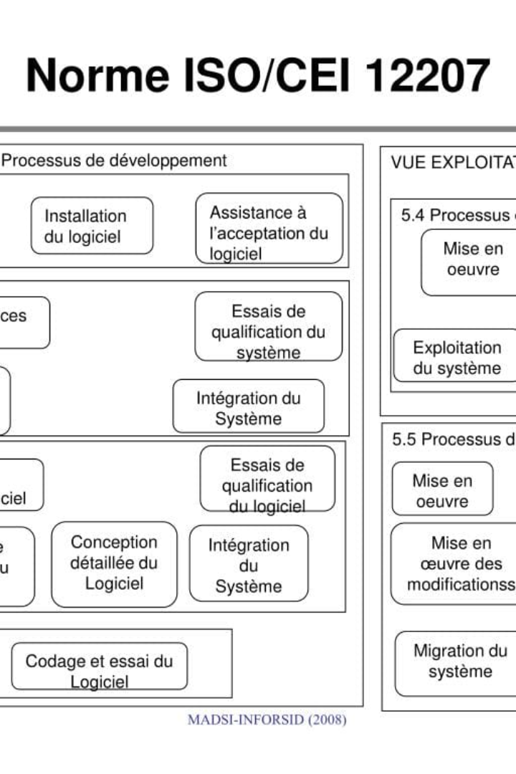
4.a.3 La norme ISO/CEI 12207:2017 pour le cycle de vie du logiciel
La norme ISO/CEI 12207:2017 fournit un cadre pour la gestion du cycle de vie du logiciel dans une organisation. Elle aide à établir des pratiques efficaces pour la planification, le développement, l'exploitation et la maintenance des logiciels. La norme est largement reconnue comme un standard de facto pour la gestion du cycle de vie du logiciel.

Slide 13
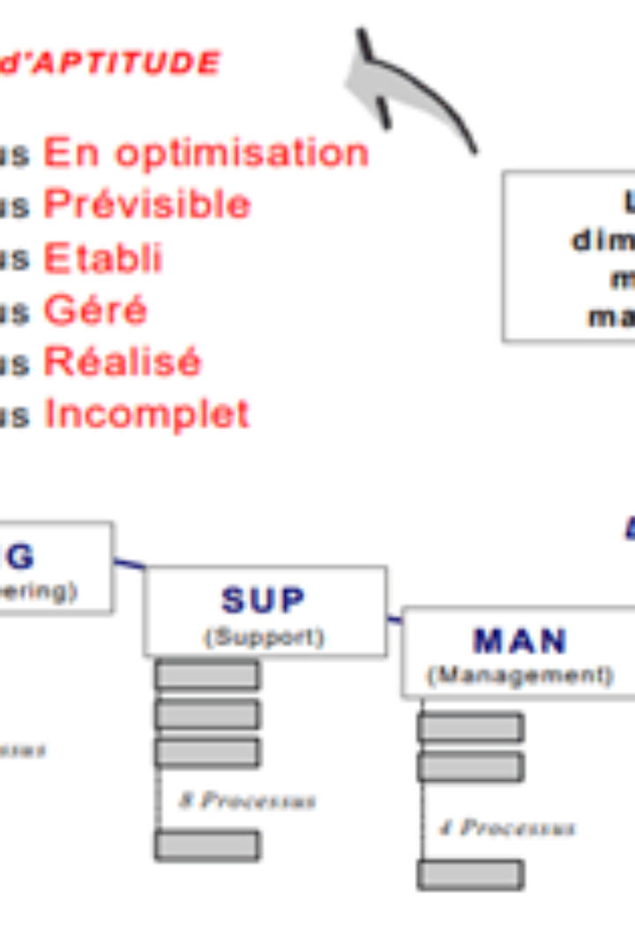
4.a.4 La norme ISO/CEI 15504:2012 pour l'évaluation des processus logiciels
La norme ISO/CEI 15504:2012 fournit un cadre pour l'évaluation des processus de développement de logiciels dans une organisation. Elle aide à établir des pratiques efficaces pour l'évaluation des processus de développement de logiciels et permet d'identifier les forces et les faiblesses de l'organisation. La norme est largement reconnue comme un standard de facto pour l'évaluation des processus de développement de logiciels.

Slide 14


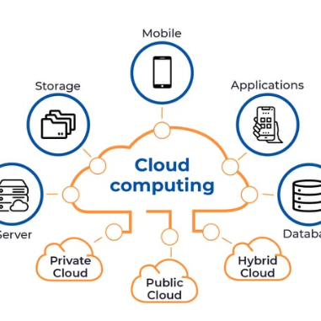
5. Gestion des risques des SI
Identification des risques
Évaluation des risques
Gestion des risques
L'identification des risques liés aux SI est le premier pas pour une gestion efficace des SI.
L'évaluation des risques informatiques permet de déterminer leur gravité et de prioriser les actions de gestion des risques.
La gestion des risques informatiques vise à réduire les vulnérabilités des SI et à garantir la continuité des opérations. Elle peut également inclure des mécanismes de surveillance et de contrôle pour détecter et prévenir les risques potentiels.

Slide 15
6. Performance et mesure des SI
Indicateurs clés de performance (KPI)
Identification des domaines à améliorer
Optimisation de l'utilisation des ressources informatiques
Les KPI permettent de mesurer l'efficacité, l'efficience et l'impact des SI sur les résultats de l'entreprise.
La mesure de la performance permet d'identifier les domaines à améliorer et de prendre des décisions basées sur des données.
La mesure de la performance permet également d'optimiser l'utilisation des ressources informatiques.

Slide 16
7. Partenariats et collaboration
Équipes opérationnelles
Les équipes opérationnelles doivent être impliquées dans la prise de décision concernant les SI, car elles sont au premier plan de leur utilisation.
1
2
3
Équipes informatiques
Dirigeants
La collaboration entre les équipes informatiques est essentielle pour garantir le développement efficace et cohérent des SI.
Les dirigeants doivent être impliqués dans les décisions concernant les SI car ils sont responsables de la vision et de la stratégie de l'entreprise.

Slide 17



8. Rôle de la gouvernance des SI
Optimisation de l'utilisation des SI
Création de valeur à partir des investissements technologiques
Prise de décision éclairée
La gouvernance des SI facilite la prise de décision éclairée concernant les SI en fournissant des informations claires et cohérentes.
La gouvernance des SI garantit une utilisation efficace et cohérente des SI dans l'entreprise.
La gouvernance des SI vise à maximiser le retour sur investissement des projets et initiatives technologiques.

Slide 18
9. Conclusion : Garantir le succès des SI
Bénéfices de la gouvernance des SI
Importance de la gouvernance des SI
Utilisation efficace et cohérente des SI
Assurance de l'alignement stratégique des SI sur les objectifs de l'entreprise
Création de valeur à partir des investissements technologiques
Gestion efficace des risques liés aux SI
Prise de décision éclairée concernant les SI
Renforcement de la collaboration et de la prise de décision collective

